Slide 1


Programação Estruturada
Aula 09 - Estruturas de Dados: Arrays
Programação Estruturada
Aula 09 - Estruturas de Dados: Arrays
Prof. Ramon Hugo de Souza
(ramon.hugo@ifsc.edu.br)
Instituto Federal de Santa Catarina (IFSC)
Análise e Desenvolvimento de Sistemas, Campus São José
Programação Frontend I (FEI786202)
Prof. Ramon Hugo de Souza
Pensamento Computacional e Algoritmos

Slide 2

Estruturas de Dados: Arrays
Programação Estruturada
Aula 09 - Estruturas de Dados: Arrays
Conteúdo
Introdução
Vetores
  Inicializando Vetores
  Imprimindo os elementos de um vetor
  Exemplos
Prof. Ramon Hugo de Souza
Pensamento Computacional e Algoritmos

Slide 3


Estruturas de Dados: Arrays
Programação Estruturada
Aula 09 - Estruturas de Dados: Arrays
Introdução
Prof. Ramon Hugo de Souza
Pensamento Computacional e Algoritmos

Slide 4
Introdução
Programação Estruturada
Aula 09 - Estruturas de Dados: Arrays
Introdução
Os tipos primitivos (int, boolean, char, float, double) não são suficientes para representar ou armazenar todas as possíveis informações em um programa;
Uma variável simples armazena apenas 1 valor de um certo tipo;
  E se quisermos guardar, para usar no programa, um conjunto de valores relacionados ?
  Exemplos: as notas de uma turma, uma lista de nomes de pessoas, um conjunto de números que devem estar em uma certa ordem, etc.
Prof. Ramon Hugo de Souza
Pensamento Computacional e Algoritmos

Slide 5
Introdução
Programação Estruturada
Aula 09 - Estruturas de Dados: Arrays
Introdução
Um array é uma variável que armazena, em sequência, um conjunto de informações:
  de um mesmo tipo de dados;
  de tamanho finito e fixo (definido na declaração).
Os arrays podem ser chamados de:
  “vetor”: um índice, correspondente a um conjunto de valores em uma linha;
  “matriz”: mais de um índice, correspondente a uma matriz de valores (linhas e colunas).
Prof. Ramon Hugo de Souza
Pensamento Computacional e Algoritmos

Slide 6

Estruturas de Dados: Arrays
Programação Estruturada
Aula 09 - Estruturas de Dados: Arrays
Vetores
Prof. Ramon Hugo de Souza
Pensamento Computacional e Algoritmos

Slide 7
Vetores
Programação Estruturada
Aula 09 - Estruturas de Dados: Arrays
Vetores
A declaração de um vetor tem a forma:
< tipo > nome[n]; onde n é o número de elementos do vetor.
Exemplo: int notas [10]
  declara um vetor de inteiros (int)
  o nome “notas” deve ser utilizado para acessar o vetor
  pode guardar até 10 elementos
Um elemento do vetor é acessado através do seu nome e da posição que ele ocupa (índice)
  Primeiro elemento: índice 0
  Último elemento: índice n−1, sendo n o tamanho do vetor
  No vetor notas o último elemento é acessado pelo índice 9 (a[9])
Pode ser utilizada uma expressão aritmética para se obter um elemento:
  numeros[1+3] retorna o elemento da posição 4
Prof. Ramon Hugo de Souza
Pensamento Computacional e Algoritmos

Slide 8

Estruturas de Dados: Arrays
Programação Estruturada
Aula 09 - Estruturas de Dados: Arrays
Vetores
Inicializando Vetores
Prof. Ramon Hugo de Souza
Pensamento Computacional e Algoritmos

Slide 9
Vetores :: Inicializando Vetores
Programação Estruturada
Aula 09 - Estruturas de Dados: Arrays
Inicializando Vetores
Os elementos do vetor devem ser fornecidos antes da sua utilização
A declaração de um vetor na forma “<tipo> <nome>[n]” reserva apenas o espaço de memória correspondente ao tamanho do vetor
Inicialização pode ser:
  Durante a declaração do vetor
  Depois da declaração, em tempo de execução
Exemplo de inicialização na declaração:
  int[ ] v2 = { 3 , 4 , 6 , 12 , 1 6 };
Prof. Ramon Hugo de Souza
Pensamento Computacional e Algoritmos

Slide 10
Vetores :: Inicializando Vetores
Programação Estruturada
Aula 09 - Estruturas de Dados: Arrays
Inicializando Vetores
Exemplo de inicialização na execução com atribuição:
int[ ] v1 = new int [ 10 ];
for ( int i = 0; i < 10; i ++ ) {
v1 [ i ] = i +1;
}
Exemplo de inicialização na execução com leitura:
int[ ] v1= new int[ 10 ];
Scanner scanner = new Scanner(System.in);
for ( int i = 0; i < 10; i ++ ) {
v1 [ i ] = scanner.nextInt() ;
}
Prof. Ramon Hugo de Souza
Pensamento Computacional e Algoritmos

Slide 11
Vetores :: Inicializando Vetores
Programação Estruturada
Aula 09 - Estruturas de Dados: Arrays
Observações
Vetores declarados, mas não inicializados
  Os elementos do vetor possuem valores indeterminados (qualquer valor que esteja na memória)
Vetores inicializados parcialmente na declaração
  Aos elementos restantes é atribuído valores-padrão (0, false, null, etc.)
  Exemplo:
  int[ ] v2 = new int[ 5 ];
  v[ 0 ] = 2; v[ 1 ] = 7; v[ 3 ] = 1;
  Os outros 2 elementos serão 0.
Atenção: A atribuição de um vetor a outro não é permitida
Prof. Ramon Hugo de Souza
Pensamento Computacional e Algoritmos

Slide 12
Estruturas de Dados: Arrays
Programação Estruturada
Aula 09 - Estruturas de Dados: Arrays
Vetores
Imprimindo os Elementos de um Vetor
Prof. Ramon Hugo de Souza
Pensamento Computacional e Algoritmos

Slide 13
Vetores :: Imprimindo os Elementos de um Vetor
Programação Estruturada
Aula 09 - Estruturas de Dados: Arrays
Imprimindo os Elementos de um Vetor
Para imprimir todos os elementos de vetor:
  Use uma estrutura de repetição para percorrer todo o vetor
  Por ser mais compacta, normalmente usa-se o “for”
Imprimindo os elementos de um vetor de tamanho 50:
for ( int i = 0; i < 50; i ++ ) {
System.out.println( v1[i] );
}
Prof. Ramon Hugo de Souza
Pensamento Computacional e Algoritmos

Slide 14
Estruturas de Dados: Arrays
Programação Estruturada
Aula 09 - Estruturas de Dados: Arrays
Vetores
Exemplos
Prof. Ramon Hugo de Souza
Pensamento Computacional e Algoritmos

Slide 15
Vetores :: Exemplos
Programação Estruturada
Aula 09 - Estruturas de Dados: Arrays
Exemplos
Dado um vetor com 10 números reais, faça um algoritmo que percorra o vetor e imprima o seu maior elemento.
Utilizando vetor, imprimir os n primeiros termos da série de Fibonacci: 1 1 2 3 5 8 ... n
Prof. Ramon Hugo de Souza
Pensamento Computacional e Algoritmos

Slide 16

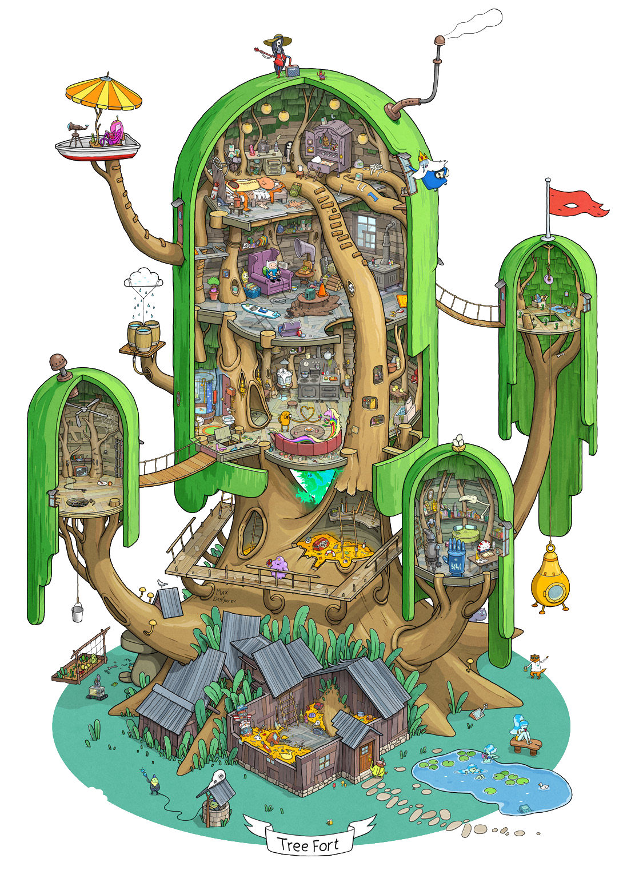


Estruturas de Dados: Arrays
Programação Estruturada
Aula 09 - Estruturas de Dados: Arrays
Finn
and Jake
Prof. Ramon Hugo de Souza
Pensamento Computacional e Algoritmos

Slide 17
Estruturas de Dados: Arrays
Programação Estruturada
Aula 09 - Estruturas de Dados: Arrays
Exercícios
Defina dois vetores com 5 elementos cada. Faça um algoritmo que calcule e imprima a soma deles. Ou seja, a soma de cada elemento de um vetor pelo elemento correspondente do outro vetor.
Leia a nota de 38 alunos de uma turma e calcule a média das notas, a maior e a menor nota.
Prof. Ramon Hugo de Souza
Pensamento Computacional e Algoritmos

Slide 18
Programação Estruturada
Aula 09 - Estruturas de Dados: Arrays
Programação Estruturada
Aula 09 - Estruturas de Dados: Arrays
Prof. Ramon Hugo de Souza
(ramon.hugo@ifsc.edu.br)
Instituto Federal de Santa Catarina (IFSC)
Análise e Desenvolvimento de Sistemas, Campus São José
Programação Frontend I (FEI786202)
Prof. Ramon Hugo de Souza
Pensamento Computacional e Algoritmos

